Slide 1
الرياضيات 5
التعليم الثانوي
نظام المقررات
الرئيسية

Slide 2
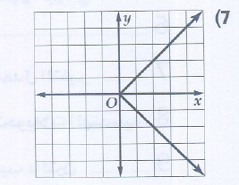
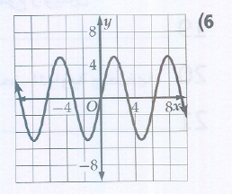
الدوال
{ 3, x ∈ i x| -6.5<x ≤}
{ 2 , x ∈ R x| x ≤}
{ 8 ∪ x <0 , x ∈ R x| x >}
{ 3 , x ∈ R x| x <}
دالة
ليست دالة
الرئيسية

Slide 3
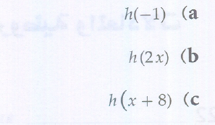
الدوال
دالة
دالة
ليست دالة
10
12x² +1
x² +8x +1
الرئيسية

Slide 4
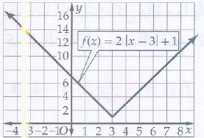
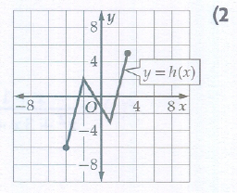
تحليل التمثيلات البيانية للدوال والعلاقات
9
5
12
[-4 , 3]
المجال
{ 3, x ∈ R x| -4 ≤ x ≤}
[-6 , 6]
المدى
الرئيسية

Slide 5
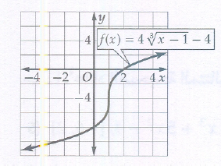
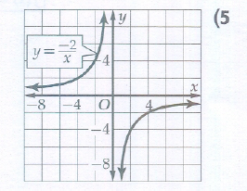
تحليل التمثيلات البيانية للدوال والعلاقات
المقطع yبيانيا هو (0 , - 8 )
المقطع yجبريا f(0) = -8= - 4 - 4
المنحنى متماثل حول نقطة الاصل
الرئيسية

Slide 6
الاتصال وسلوك طرفى التمثيل البيانى والنهايات
2 | 1 | 0 | -1 | -2 | -3
30 | 5 | -6 | -15 | -10 | 45
الرئيسية

Slide 7
القيم القصوى ومتوسط معدل التغير
الدالة متناقصة فى الفترة من - ∞ , ∞))
الدالة متذايدة فى الفترة من 1, ∞) ]
الدالة متذايدة فى الفترة من - ∞ , 0))
الدالة متناقصة فى الفترة من 0 , 1))
الرئيسية

Slide 8
عنوان الدرس
الرئيسية

Slide 9
عنوان الدرس
الرئيسية

